Slide 1

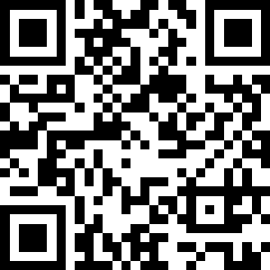
REPÚBLICA DE ANGOLA
MINISTÉRIO DA EDUCAÇÃO
COMPLEXO ESCOLAR Nº 292, MJE SAMORA MACHEL - QUÊSSUA
DIPLOMA
A Direcção da instituição confere o presente diploma a
MANUEL BARTOLOMEU MATAMBA
por ter concluído com aproveitamento o curso, conferindo-lhe os direitos inerentes.
Malanje, 05 de Outubro de 2026
SELO
OFICIAL
O Director Pedagógico
O Director
António César Paulino Dambi
Branca Francisco Andrade
Livro 3 · Folha 12
Frente · folha 1/1

